Slide 1

T
밑바닥부터 시작하는 딥러닝1 스터디
(Team 2)
2025.04.29.(화)
발표자 : 배동혁

Slide 2

목차
스터디원 소개 및 만남 인증
스터디 계획
스터디 내용

Slide 3
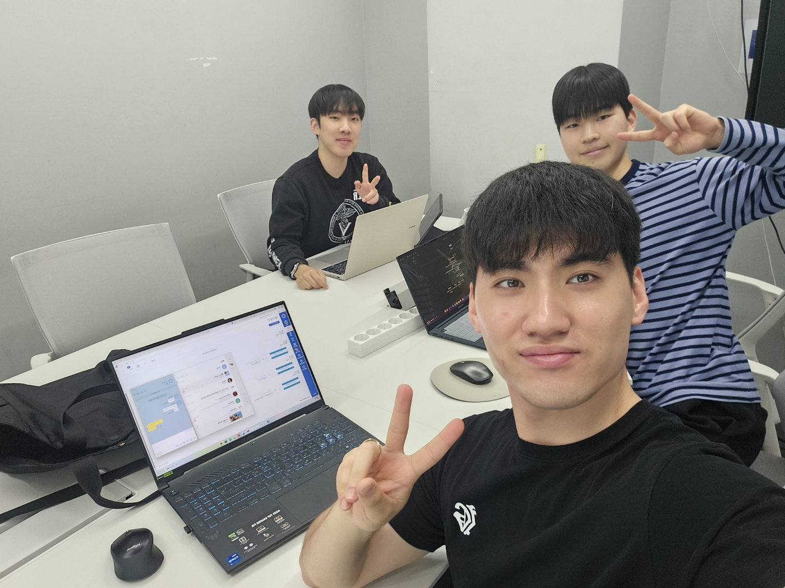
스터디원 소개 및 만남 인증
 | 스터디원 | 학과
1 | 배동혁 | AI학과
2 | 남승운 | 소프트웨어학부
3 | 노기현 | 전자전기공학부
4 | 오석준 | 기계공학부

Slide 4

스터디 계획
시간 | 매주 수요일 11시 ~ 13시
장소 | 도서관 스터디룸
방법 | 모든 Code를 작성해서 스터디 전까지 Github에 업로드. 스터디 시간마다 한 명씩 돌아가면서 스터디 내용 발표 모르는 내용 토의
날짜 | 내용
3/26 | 1. 파이썬 (Numpy, Matplotpib)
4/02 | 2. 퍼셉트론
4/09 | 3. 신경망 (활성화함수, 신경망 구현)
4/30 | 3. 신경망 (출력층 설계) 4. 신경망 학습 (데이터)
5/07 | 4. 신경망 학습 (손실함수, 수치 미분, 기울기) 5. 오차역전파법 (계산 그래프, 연쇄법칙, 역전파)
5/14 | 5. 오차역전파법 (계층 구현) 6. 학습 관련 기술들
5/21 | 7. 합성곱 신경망
5/28 | 8. 딥러닝 → 마무리

Slide 5
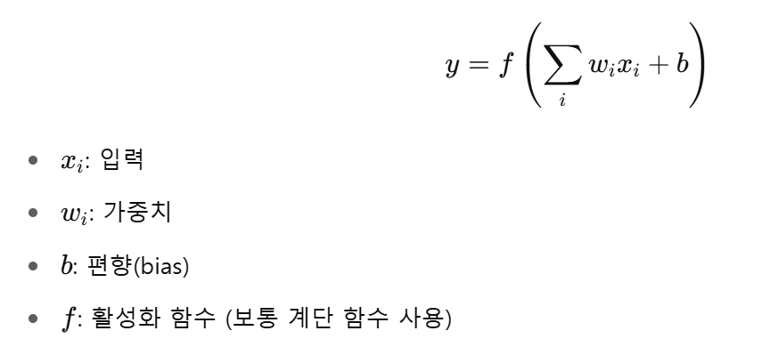
퍼셉트론
퍼셉트론 : 인공 신경망의 가장 기본이 되는 모델
단순한 선형 결정을 통해 입력을 분류 동작 방법
1. 여러 입력값을 받는다
2. 각 입력에 가중치를 곱해서 모두 더한다
3. 그 합이 어떤 임계값을 넘으면 1을, 그렇지 않으면 0을 출력한다.

Slide 6
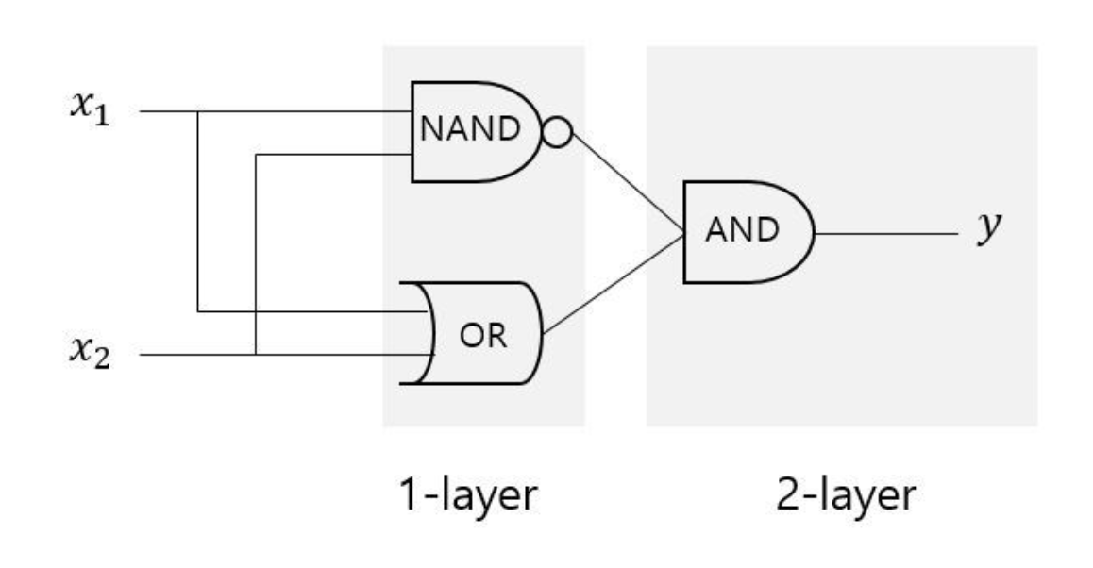
퍼셉트론 -> 논리 연산
퍼셉트론으로 논리 연산 표현 가능 (AND, OR, NAND)
퍼셉트론 하나로는 AND/OR 은 구현 가능
그러나, XOR 은 구현 불가능 (선형적인 직선으로 분류 불가능)
→ 다층 퍼셉트론
def AND_gate(x1, x2):
w1, w2 = 0.5, 0.5
b = -0.7
tmp = (w1 * x1) + (w2 * x2) + b
if tmp <= 0:
return 0
else:
return 1

Slide 7
신경망
퍼셉트론
입력에 가중치를 곱하고 임계값을 기준으로 출력을 내는 가장 기본적인 신경망 모델
신경망
입력층, 은닉층, 출력층으로 구성해서 복잡한 연산 구현 가능
활성화 함수
입력 신호의 총합이 활성화를 일으키는가?
활성화 함수 F를 뭘 쓰느냐에 따라
단순 퍼셉트론(계단 함수) → 신경망(Sigmoid, ReLU)으로 발전한다.
비선형 함수의 필요성
만약 활성화 함수를 선형 함수로 설정하면, 아무리 신경망 층을 많이 쌓아도 결국 하나의 선형 변환으로 합쳐진다. → 복잡한 문제를 풀 수 없다.
비선형 함수를 써야 다양한 데이터 패턴을 표현할 수 있고, 신경망이 "비선형 문제"를 학습할 수 있다.

Slide 8
활성화 함수의 단계
1. 입력 : [x1, x2, x3]
2. 가중치 곱하고 더하기
3. 가중치 곱하고 편향 더한 결과 z = 선형 결합 결과
4. 활성화 함수 f(z) 통과
5. 최종 출력 y
→ 활성화 함수는 선형 결합된 결과를 최종 출력으로 변환하는 문지기 역할

Slide 9
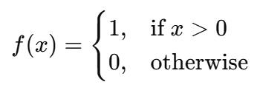
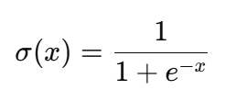
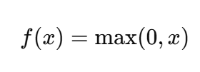
활성화 함수 종류
계단 함수 (Step Function)
아주 단순하고 빠르다.
그러나 미분이 불가능해서 학습 알고리즘
(예: 역전파)에 사용할 수 없다.
시그모이드 함수 (Sigmoid Function)
출력이 부드럽게 이어져 있어서 미분 가능하다.
ReLU 함수
0 이하는 0, 0 이상은 그대로 출력한다.
계산이 매우 빠르고, 기울기 소실 문제를 줄여준다.

Slide 10
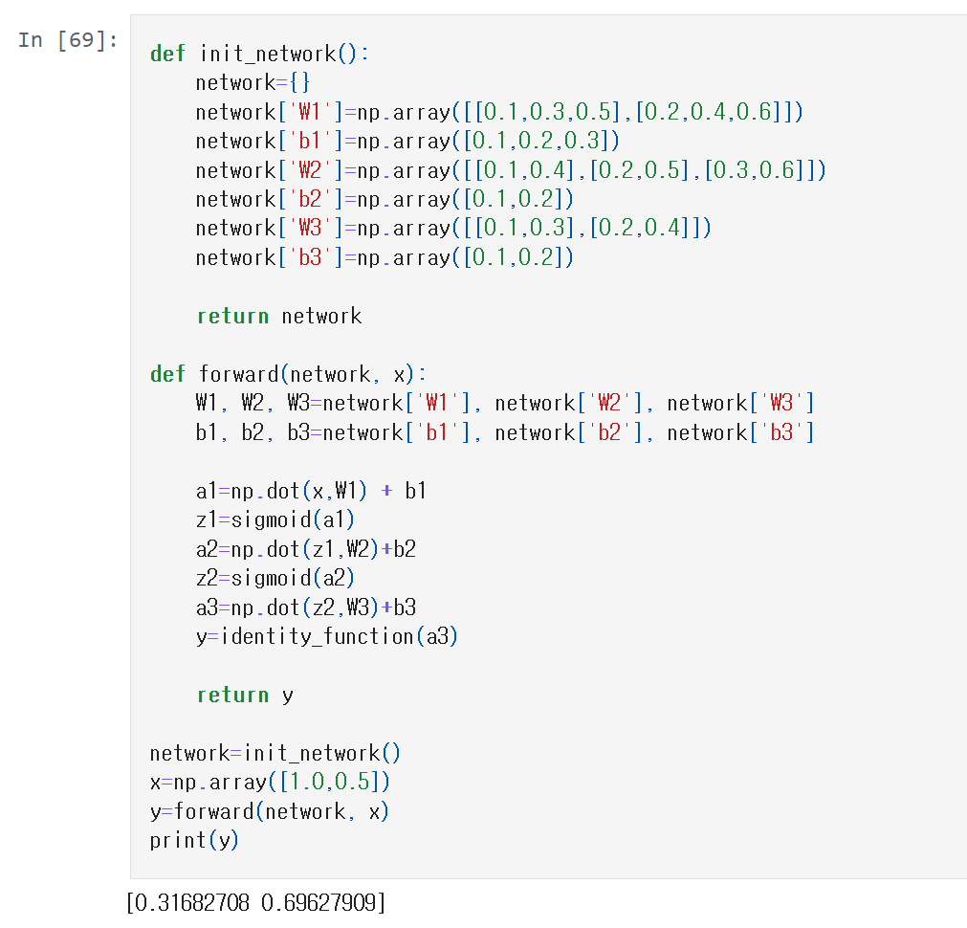
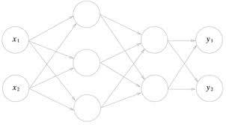
3층 신경망 구현
1층 신경망 가중치, 편향
2층 신경망 가중치, 편향
3층 신경망 가중치, 편향
ㅊ

Slide 11
향후 계획
4/30 | 3. 신경망 (출력층 설계) 4. 신경망 학습 (데이터)
5/07 | 4. 신경망 학습 (손실함수, 수치 미분, 기울기) 5. 오차역전파법 (계산 그래프, 연쇄법칙, 역전파)
5/14 | 5. 오차역전파법 (계층 구현) 6. 학습 관련 기술들
5/21 | 7. 합성곱 신경망
5/28 | 8. 딥러닝 → 마무리

